Slide 1

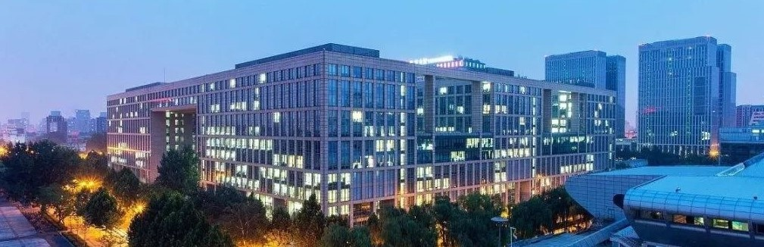


C1/I题题解
创建人：李昉政 创建时间：2023.9.17

Slide 2



1
题目简述与分析
目 录
2
解题思路及代码

Slide 3
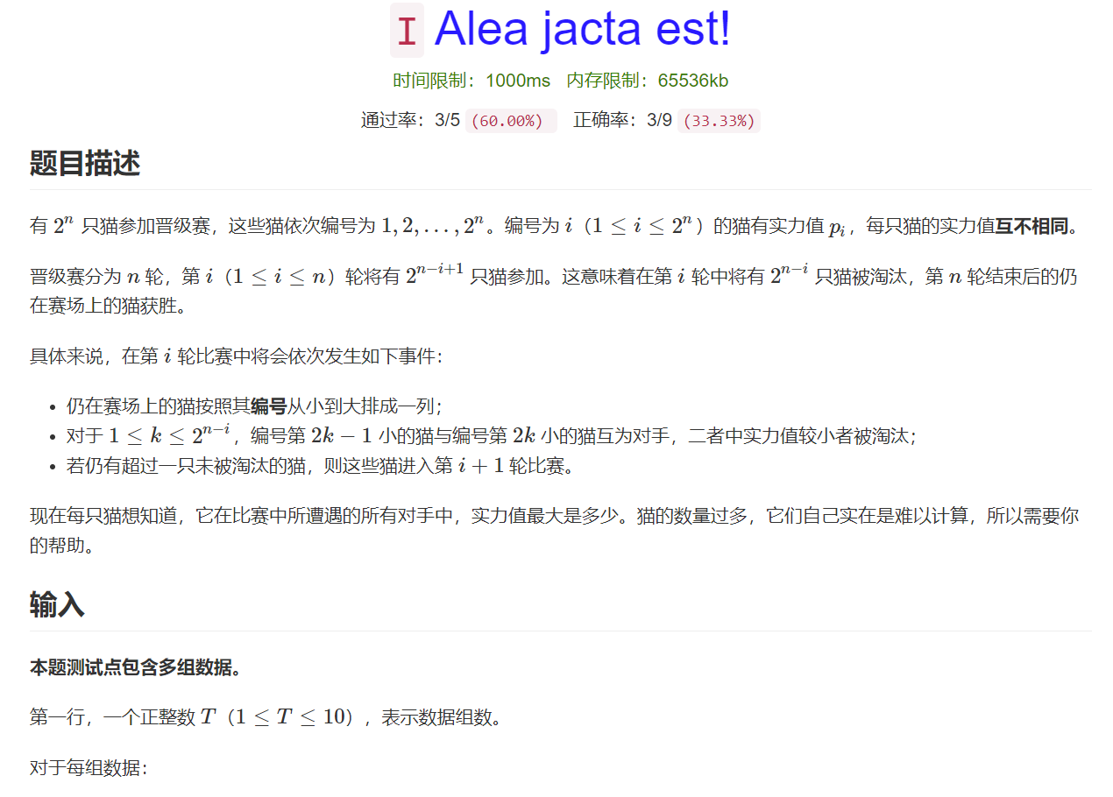
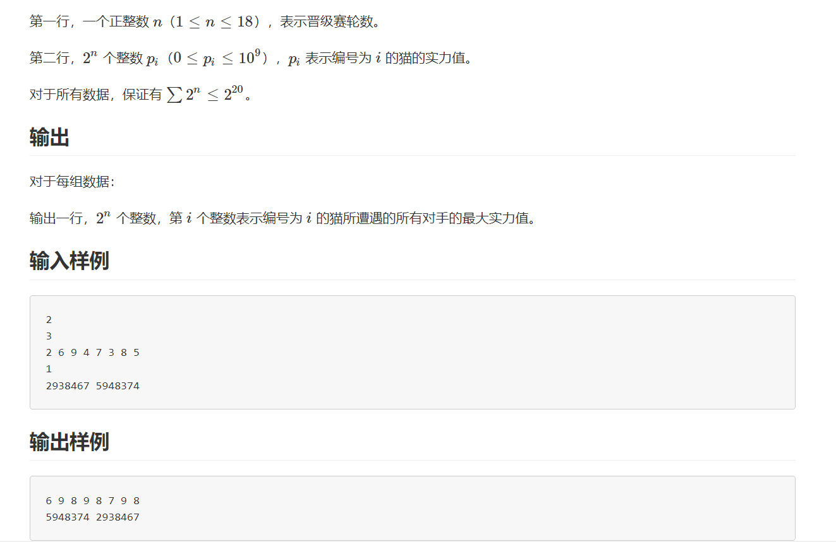
1.题目简述与分析
本题的大意是共有2^n只猫举行淘汰赛，每只猫都有自己的实力值，且各不相同。这些猫两两比较，其中实力较高的晋级，实力较低的被淘汰，直到场上仅剩一只猫，求每只猫所遇到的实力最强的对手的实力值。
值得注意的是，虽然一只猫所遇到的最强对手是将自己淘汰的那只猫，但并不是每只猫都会被淘汰，最后胜出的猫在每一轮都可能遇到最强对手。因此我们可以在一开始找出实力值最强的猫，进行单独考虑，也可以定义max数组，逐轮进行比较。在这里，我们采用第二种方法。

Slide 4
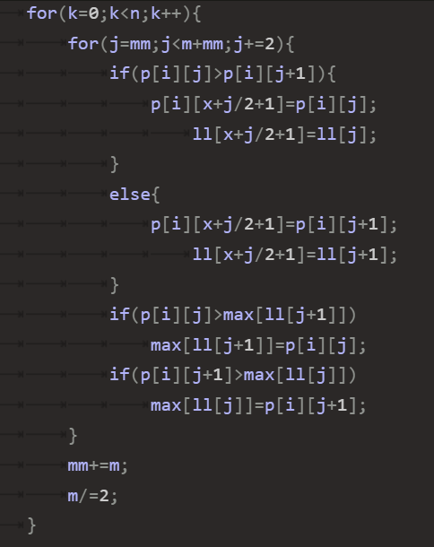
2.解题思路及代码
我们定义二维数组p，第一维对应最多10组数据，第二维用来存储小猫的晋级情况。
以第一组数据为例，p[0][1]至p[0][2^n]存储一开始全部小猫的实力值，max[0][1]至max[0][2^n]存储每只小猫所遇到最强对手的实力值。当有两只小猫p[0][i]和p[0][i+1]进行比较时，我们将较大的实力值存入p[0][2^n+i/2]，然后将被淘汰小猫的max赋值为另一只小猫，然后将晋级小猫目前的实力值与被淘汰小猫比较，确定是否要更新数据。其中ll数组用来存储晋级小猫对应的初始编号。

Slide 5
谢谢大家

